Slide 1
Презентация на тему «День черкесского флага»

Slide 2
25 апреля празднуется День черкесского флага

Slide 3
Символика черкесского флага
Черкесский флаг является одним из главных символов черкесского народа. Он представляет собой зелёное прямоугольное поле, на котором изображены 3 скрещённые золотые стрелы, направленные наконечниками вверх и 12 золотых звезд

Slide 4
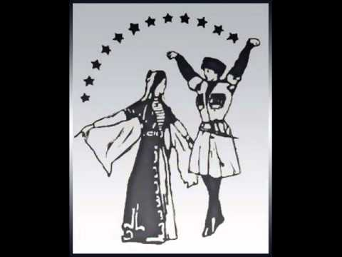
Символика черкесского флага
Символика флага – звезды, стрелы, сочетание цветов – трактуется по-разному.
Наиболее распространенная трактовка 12 звезд состоит в том, что они символизируют 12 основных черкесских субэтносов: абадзехи, бесленеевцы, бжедуги, егерухаевцы, жанеевцы, кабардинцы, камергоевцы, мамхедовцы, махошевцы, натухаевцы, хатукаевцы, шапсуги
По другой версии, 12 звезд символизируют административные округа Черкессии.

Slide 5
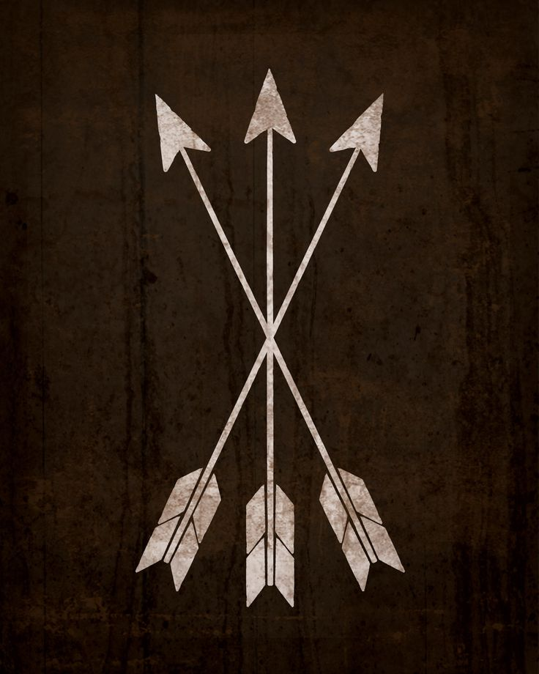
Символика черкесского флага
По одной из версий, три перекрещенные стрелы символизируют три главных княжеских рода. Другая версия гласит, что три перекрещенные стрелы являются символом единства и мира.
В мирное время черкесы, принадлежавшие к элитарному воинскому сословию, обычно носили с собой три стрелы в колчане: стрелы, направленные наконечником вверх, означали мир, а перекрещенные стрелы – единение. Некоторые в трех стрелах видят три метко бьющие стрелы героя нартского эпоса Тлепша, достающие врага в небе, под водой и под землей.

Slide 6
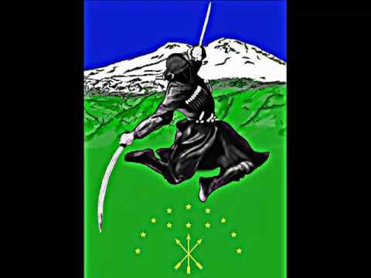
Зеленый цвет в черкесской культуре имел насыщенные символические значения такие, как цвет весны и возрождения

Slide 7
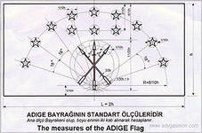
Стандартизация современного черкесского национального флага была проведена в 1991 году директором Национального музея Республики Адыгея Альмиром Абреговым по рисунку Эдмунда Спенсера из книги "Путешествие в Черкесию, Крымскую Татарию...« (Лондон, 1839 год).

Slide 8
Ф1эхъус апщий, родимый флаг! Ты снова к нам вернулся. На небе вспыхнул, как очаг, Над нами распахнулся.

Slide 9
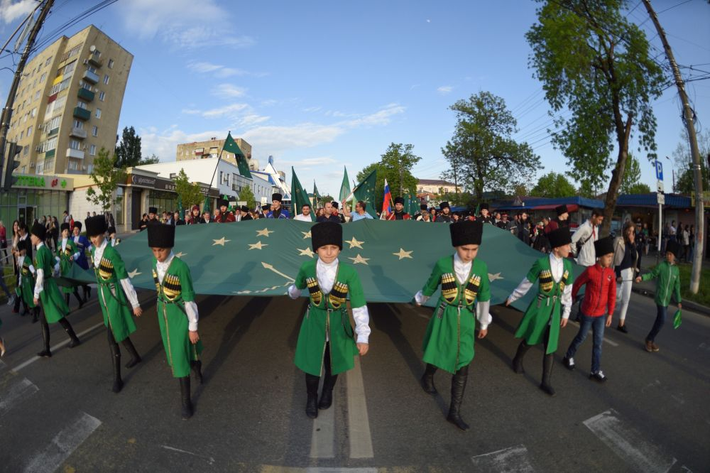
В 2010 году Исполкомом Международной Черкесской Ассоциации был учреждён «День адыгского флага», который символично отмечается с тех пор черкесами всего мира 25 апреля. Каждый год, 25 апреля в Адыгее, Кабардино-Балкарии и Карачаево-Черкесии отмечают День черкесского (адыгского) флага. По традиции, ни одно мероприятие в этот день не проходит без символа единства народа – Черкесского флага. День черкесского флага отмечается также в более чем 50 странах мира, где проживают потомки черкесских эмигрантов.

Slide 10
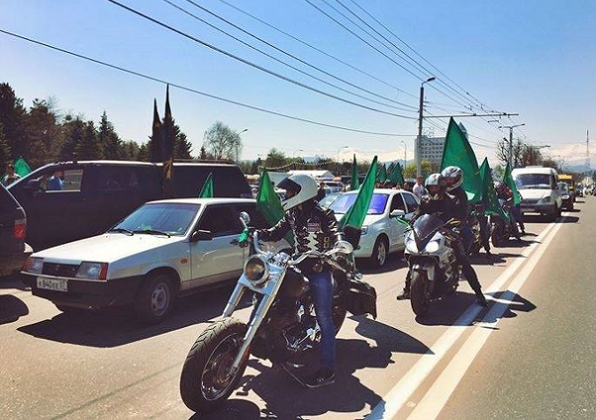
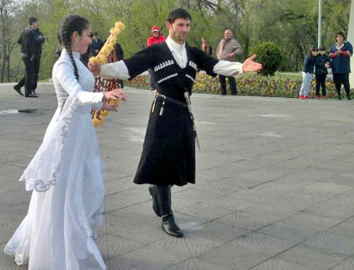
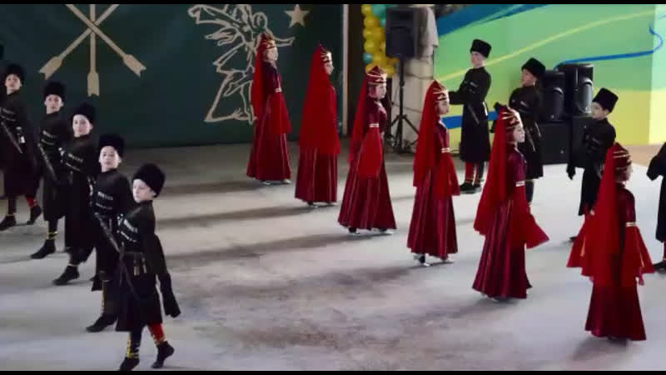
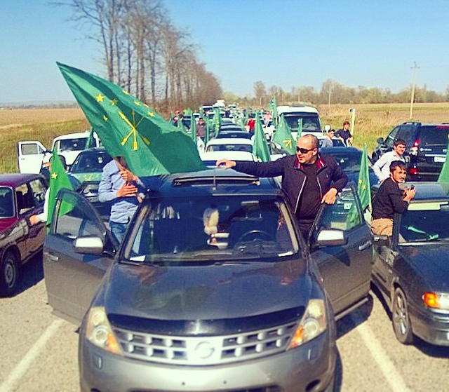
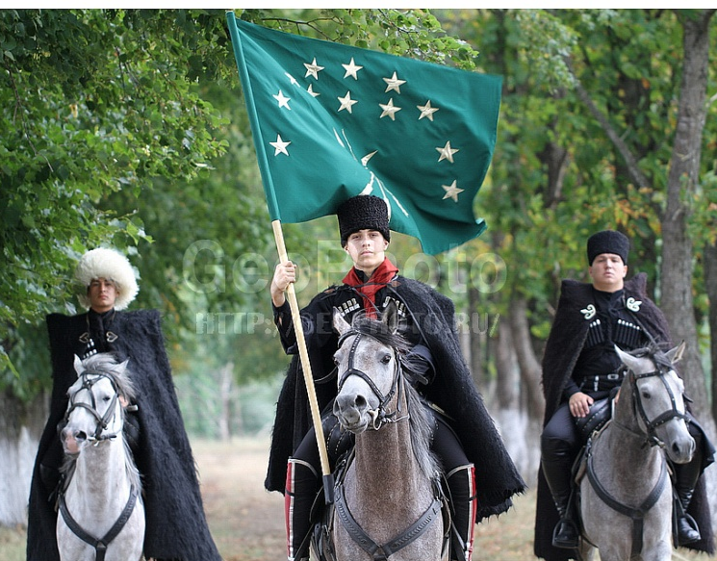
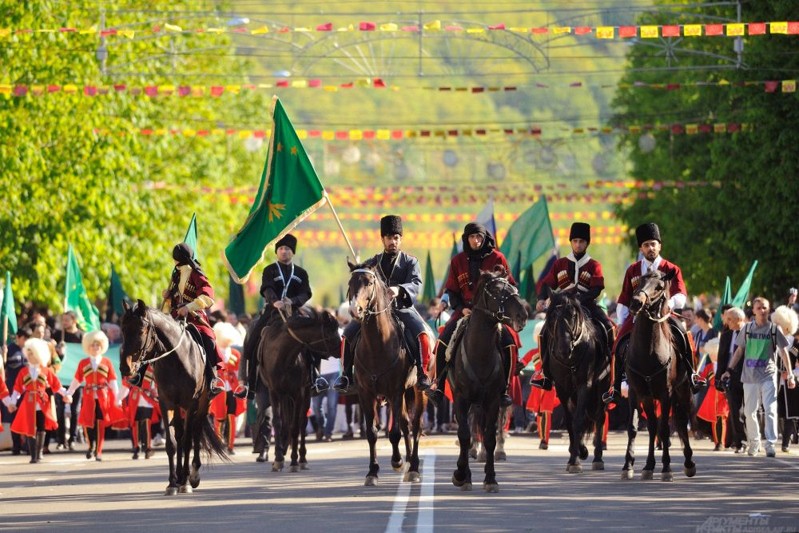
В рамках празднования Дня черкесского флага в Адыгее, Кабардино-Балкарии и Карачаево-Черкесии проходят автопробеги, конные скачки, конное и пешее шествия, праздничные концерты. Устраиваются выставки мастеров прикладного искусства, проводятся старинные состязания. Все праздничные мероприятия завершаются массовыми черкесскими танцевальными игрищами Адыгэ Джэгу.

Slide 11
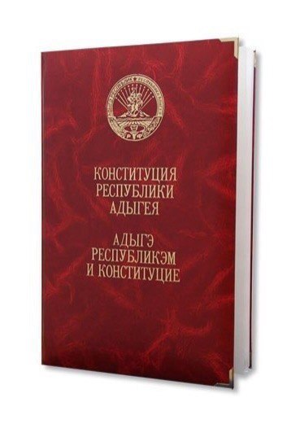
Из Конституции Республики Адыгея: Статья 59. Государственный флаг Республики Адыгея представляет собой прямоугольное полотнище зеленого цвета, на котором изображены двенадцать золотых звезд и три золотые перекрещенные стрелы, направленные наконечниками вверх. Отношение длины флага к его ширине - 2:1. Из Закона Республики Адыгея "О государственных символах Республики Адыгея": Статья 5. Использование Государственного флага Республики Адыгея Государственный флаг Республики Адыгея постоянно поднят на зданиях, в которых размещаются Государственный Совет-Хасэ Республики Адыгея, Президент Республики Адыгея, Кабинет Министров Республики Адыгея, Конституционный Суд Республики Адыгея, другие органы государственной власти Республики Адыгея, а также органы местного самоуправления.

Slide 12
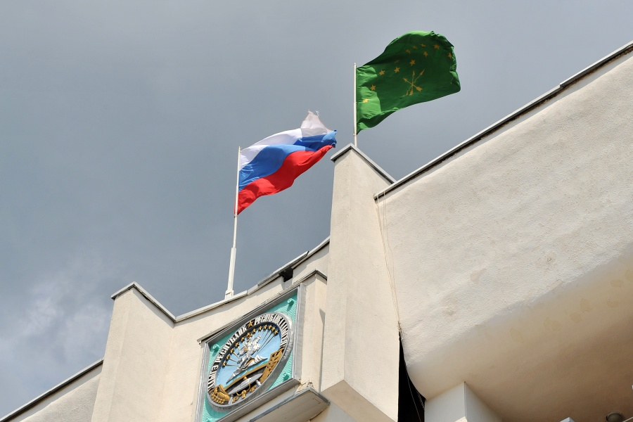
Сегодня черкесский национальный флаг гордо реет не только над зданиями органов государственной власти и местного самоуправления в Республике Адыгея, но и находится на первом месте в ряду флагов субъектов Российской Федерации в стенах Государственной Думы и Совета Федерации.

Slide 13
Немного подытожим сказанное

Slide 14
Черкесский флаг зеленого цвета, обозначающего вечность и жизнь. На флаге изображены 12 золотых звезд и 3 скрещенные золотые звезды. Звезды символизируют 12 адыгских племен, а 3 стрелы – их мощь, силу и единство. Флаг – это святыня, и мы должны относиться к нему с уважением и почитанием,. Его нельзя стирать, резать, неэтично носить флаг в качестве одежды, не принято носить одежду с изображением флага.

